Slide 1
Résumé des expériences

Slide 2
agenda
La tâche
Les données
Les expériences
Discussion

Slide 3
La tâche
Extraction de relations pour l'analyse des rapports de renseignement
Domaine : renseignement et défense
L'analyse de rapports est cruciale pour comprendre les relations complexes entre les différents acteurs, événements et leurs caractéristiques (entités nommées). L’extraction de relations est encore aujourd’hui un verrou scientifique et par conséquent nécessite un traitement manuel important. La recherche explore alors des méthodes variées afin de trouver la plus adaptée à la résolution de cette tâche.
Notes:
Classification multilabel* ? Une entité peut avoir plusieurs classes de relation *plusieurs classes possibles pour une même relation

Slide 4
Les Données - 1
[TRAIN] Data type : 800 entrées (id, text, entities, relations)
[TEST] Data type : 400 entrées (id, text, entities, relations)
Exemple :
51321, "Une épidémie de dengue a fait des ravages en Equateur. Les autorités ont initié une campagne…", [{"id": 0, "mentions": [{"value": "Equateur", "start": 45, "end": 53}], "type": "PLACE"}, etc.], [[1, "IS_LOCATED_IN", 0], [9, "IS_IN_CONTACT_WITH", 1], etc.]
[ONTOLOGY] qui définit les classes d’entités (ACCIDENT, CIVILIAN, etc.) et les relations possibles sous format [subject_id, predicate, object_id] (ex.: [ACTOR, CREATED, ORGANISATION]
Notes:
[1] https://github.com/Emvista/popcorn-dataset

Slide 5
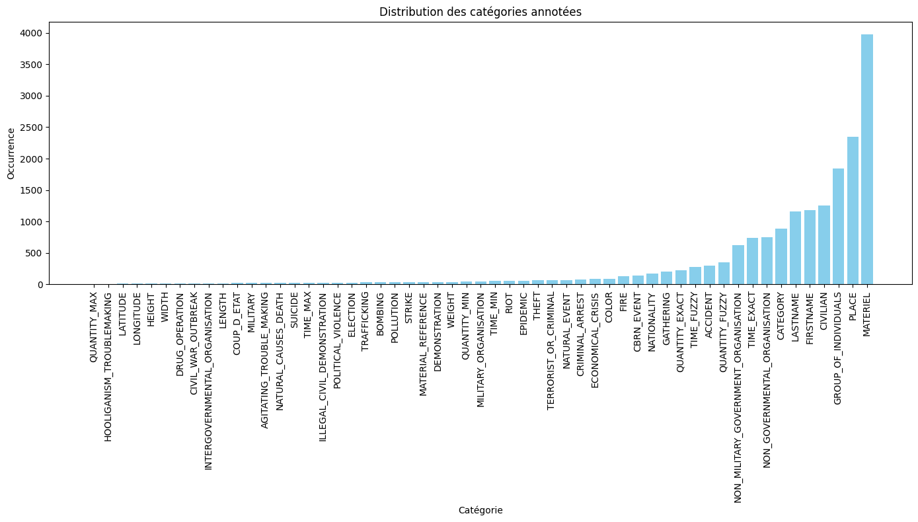
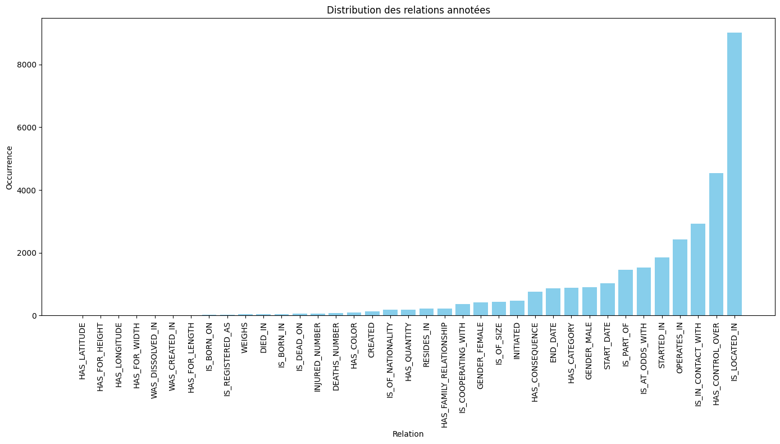
Les Données - 2
Analyse [train] :
55 types d’entités, 17 827 occurrences
37 types de relations, 31 469 occurrences
Données (très) déséquilibrées, également noté par Emvista: « As shown in the previous figures this dataset is imbalanced both with entities and relations. Users may choose to discard low support classes.”^{[1]}
Nombre max de phrases : 15 Nombre min de phrases : 2 Nombre médian de phrases : 6.0 Nombre moyen de phrases : 6.67 (SpaCy)
Nombre moyen de tokens par texte : 244.67 (RoBERTa tokenizer)
Notes:
[1] https://github.com/Emvista/popcorn-dataset

Slide 6
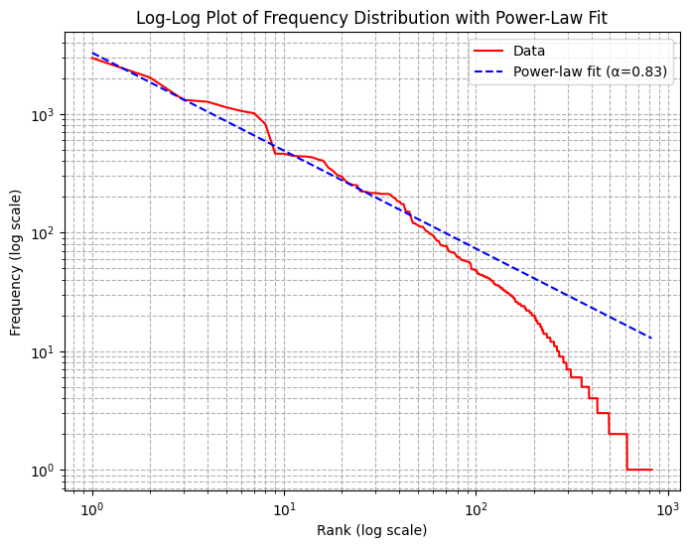
Les Données - 3
L’analyse des combinaisons [TYPE_EN_A, REL, TYPE_EN_B] nous indique une grande quantité de données très peu représentées ce qui risque de poser problème pour l’apprentissage robuste par un système.
Aucune modification pour cette expérience mais de potentiels ajustements sont possible (cf. Discussion)
Représentation naturelle de la distribution dans les rapports originaux ?

Slide 7
Deux expériences
Première expérience^{[2]}
Extraire le texte autour et entre les entités afin de donner du contexte au modèle :
(contexte)+{marked_text[:start]}[E{entity['id']}]{value}[/E{entity['id']}]{marked_text[end:]}+(contexte) {'text': 'arrivée sur place et les [E12]secouristes[/E12] ont déposé la [E6]victime[/E6] sur une civière. Après l’, 'label': IS_IN_CONTACT_WITH}
Seconde expérience
Se concentrer sur les types d’entités, sans contexte, afin d’observer si une généralisation « simple » est possible
{'text': 'GROUP_OF_INDIVIDUALS [SEP] PLACE', 'label’: IS_LOCATED_IN}
[2] inspirée de https://arxiv.org/pdf/1906.03158 et https://www.youtube.com/watch?v=luU40xu7QAg)

Slide 8
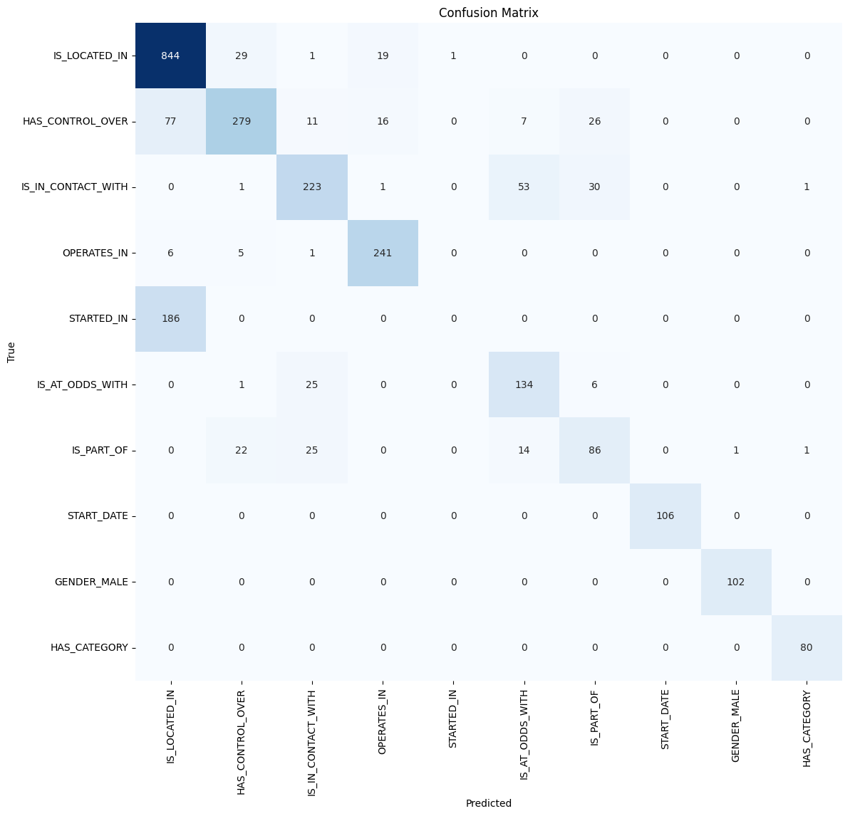
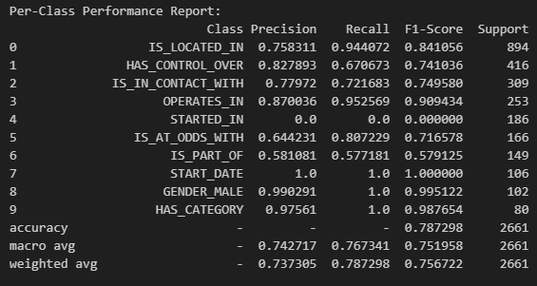
EXP 1 : Camembert et n=10
GENDER_MALE = 2003 à Campsas. Monsieur [E5]Guy Michel Parker[/E5][E5]Guy Michel Parker[/E5], alors ivre, a demandé à
Notes:
Comment gender male est représenté dans cette expérience ?

Slide 9
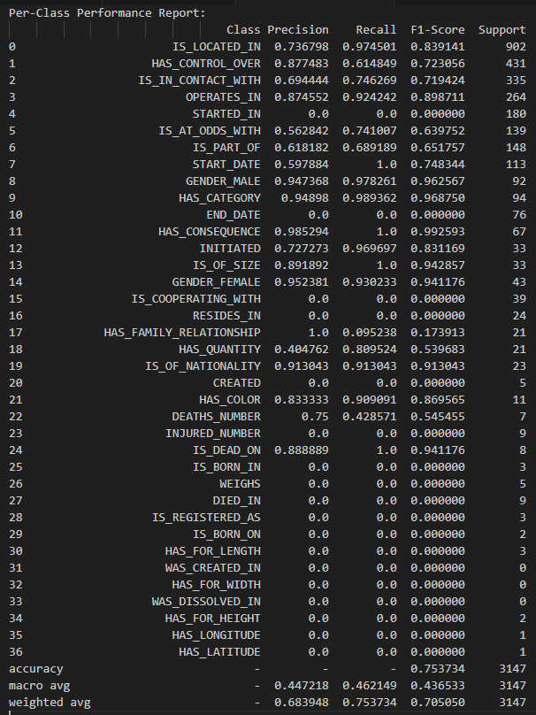
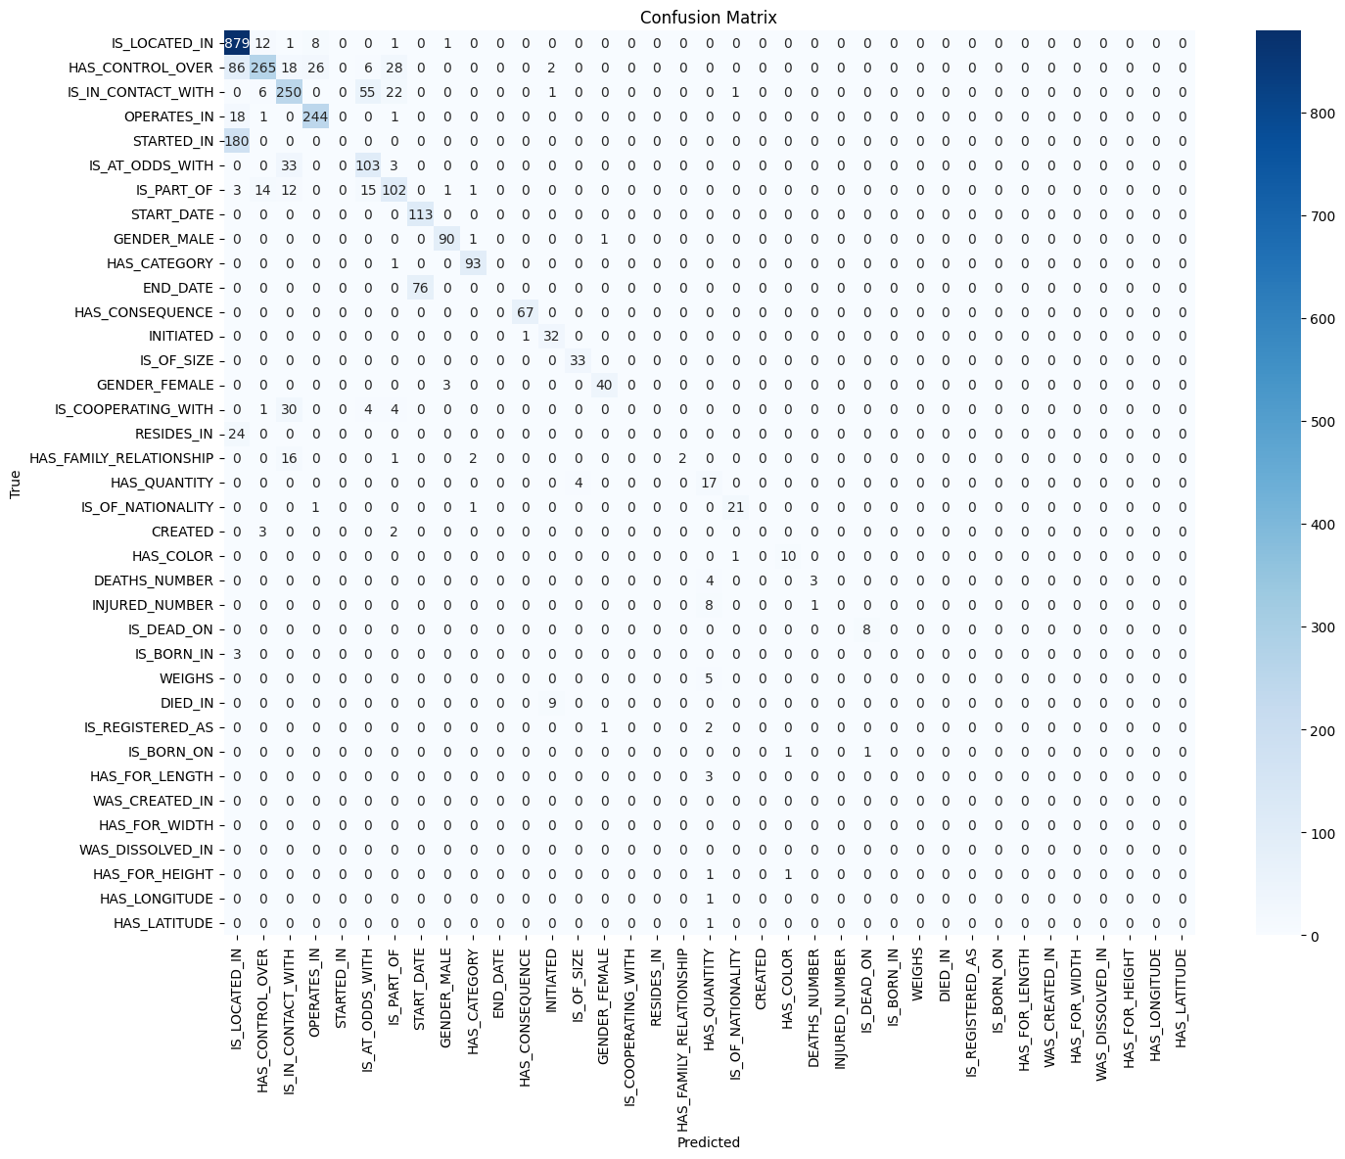
EXP 1 : Camembert et n=ALL

Slide 10
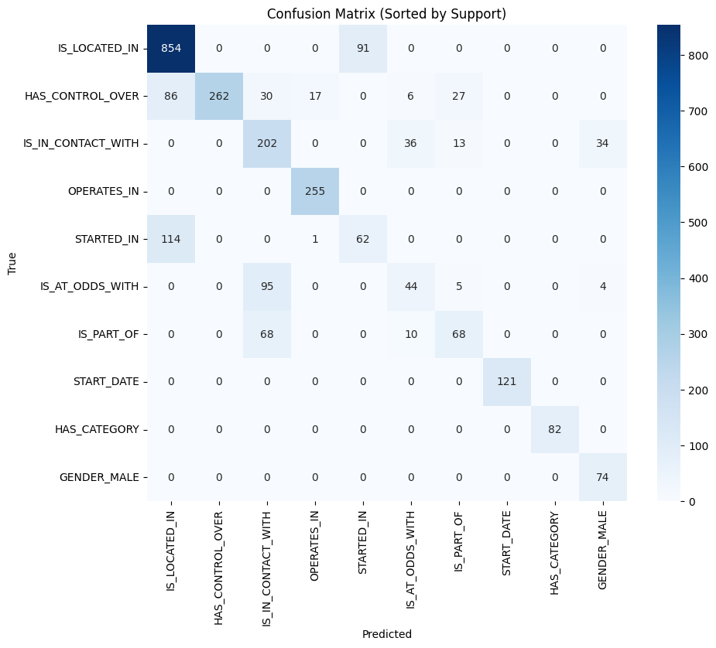
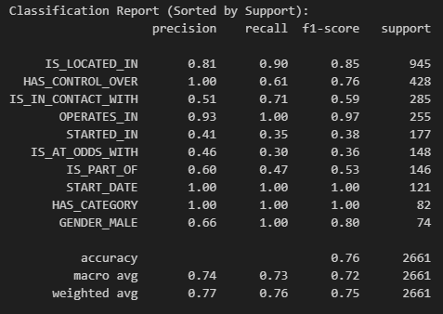
EXP 2 : Distilbert et n=10
{'text': 'GROUP_OF_INDIVIDUALS [SEP] PLACE’,
'label’: IS_LOCATED_IN}

Slide 11
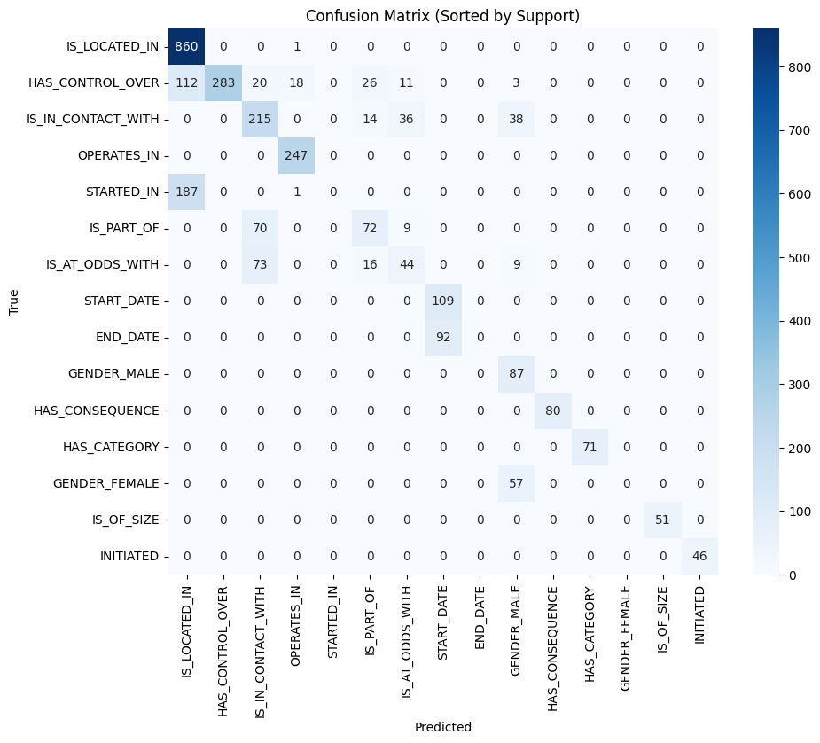
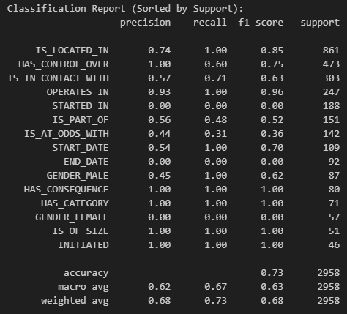
EXP 2 : Distilbert et n=15
2 epochs, 10% test

Slide 12
Les résultats des expériences
L’approche avec le contexte (expérience 1) semble la plus efficace
Certaines classes ont des représentations trop faibles, ce qui rend leur apprentissage inefficace
Critique :
- Pas de baseline pour comparer (modèles préexistants et/ou sans fine-tuning)
- Deux modèles différents entre les deux expériences

Slide 13
Pour aller plus loin
S’occuper des classes les plus faibles :
Réduire les classes populaires mais peu de données de base pour les classes faibles ?
Data augmentation en générant des phrases ?
Evaluation plus sévère sur les classes les plus faibles ?
Multiplier les epochs en risquant l’overfit ?
Comment intégrer le système de règles de l’ontologie ? Pour quels résultats ?
Comment prédire correctement s’il y a une relation entre deux entités ? (prédire pour toutes les paires semble être une mauvaise idée)
Commencer par associer, selon règles, les paires identifiées par ex: MATERIEL, COLOR = HAS_COLOR ?
Mais si plusieurs MATERIEL ou plusieurs COLOR, quelle probabilité qu’ils soient associés ?
Utiliser les règles syntaxiques pour la détermination de relation et la résolution de coréférence ? Par ex : [Marc]_{E1a} est un pilote. [Il]_{E1b} est membre de l’[équipe Iron]_{E2}.
Comment prédire gender type (qui s’autoréférence) si le training ne fait pas de distinction de genre sur « CIVILIAN » ?
L’autoréférence est « résolue » en répétant l’entité dans l’expérience 1

Slide 14
Merci

Slide 15
Revoir la stratégie
"Necessity is the mother of invention” : comme j’ai du temps limité et que j’ai du downgrader mon pc, je me suis demandé si je ne pouvais pas faire autrement et j’ai revu ma façon d’aborder le problème.
Il n’y a pas tant de données et généraliser sur le texte me semble complexe, même si l’expérience est à revoir (cf. diapo précèdent).
Classification mutliclasses (une classe possible pour chaque relation) (même si multilabel* est une piste à vérifier cf. notes diapo)
*plusieurs classes possibles pour une même relation
Se baser sur les types des entités pour généraliser au plus vite (et pas sur la value)
Supprimer les classes trop peu représentées ?
Système de règles évident grâce à l’ontologie -> machine learning et classifier classique (CRF) ?
Modèle spécialisé sur les rapports de renseignements + ce type d’annotation ; pas de modèle généraliste ?
Notes:
Rien que dans le premier texte...
[0, ""IS_LOCATED_IN"", 10], ..., [0, ""STARTED_IN"", 10]

Slide 16

La puissance de la communication

Slide 17

Surmonter la nervosité
Stratégies de renforcement de la confiance

Slide 18
Suscitez l’intérêt du public
Regardez votre public pour créer un sentiment d’implication et de convivialité
Intégrez des histoires pertinentes dans votre présentation en utilisant des récits qui rendent votre message inoubliable et percutant
Encouragez les questions et fournissez des réponses réfléchies pour améliorer la participation du public
Utilisez des sondages ou des enquêtes en direct pour recueillir l’opinion du public, promouvoir l’engagement et veiller à ce que le public se sente impliqué

Slide 19
Sélection d’aides visuelles
Amélioration de votre présentation

Slide 20
Techniques de discours efficaces
Il s’agit d’un outil puissant de la prise de parole en public. Elle implique une hauteur, un ton et un volume variables pour transmettre des émotions, accentuer des points et maintenir l’intérêt.
Variation de la hauteur
Inflexion de ton
Contrôle du volume
Un langage corporel efficace améliore votre message, ce qui le rend plus percutant et facile à retenir.
Contact visuel explicite
Gestes volontaires
Maintenir une bonne posture
Contrôler vos expressions

Slide 21

Navigation dans les sessions questions et réponses
Il est essentiel de garder son calme pendant la séance de Q&R pour projeter une image de confiance et d'autorité. Considérez les conseils suivants pour rester calme :
Restez calme
Écouter activement
Faites une pause et réfléchissez
Maintenir le contact visuel
Connaître votre documentation à l’avance Anticipez les questions courantes Répéter vos réponses

Slide 22

Impact de l’élocution
Votre capacité à communiquer efficacement laissera un impact durable sur votre public
La communication efficace implique non seulement la remise d’un message, mais également la résonance avec les expériences, les valeurs et les émotions des personnes à l’écoute

Slide 23
Derniers conseils et points importants à retenir
Répétition cohérente
Renforcez votre connaissance
Affiner le style de discours
Rythme, ton et accentuation
Minutage et transitions
Rechercher un discours professionnel et fluide
Entraînez-vous à parler en public
Solliciter des collègues pour écouter et donner leur avis
Recueillir des commentaires
Examiner les performances
Explorez de nouvelles techniques
Définissez des objectifs personnels
Répétez et adaptez-vous

Slide 24
Mesures d’engagement du discours
Facteur d’impact | Mesure | Cible | Atteint
Interaction du public | Pourcentage (%) | 85 | 88
Rétention de connaissances | Pourcentage (%) | 75 | 80
Enquêtes postérieures à la présentation | Note moyenne | 4,2 | 4,5
Taux de référence | Pourcentage (%) | 10 | 12
Opportunités de collaboration | Nombre d’opportunités | 8 | 10

